Slide 1


宣導說明會
中小企業推動
城鄉創生轉型輔導計畫
Small Business for Township Revitalization
SBTR
主辦單位：經濟部中小企業處
執行單位：城鄉創生轉型輔導計畫推動小組

Slide 2
SBTR-第2波說明會場次
場次 | 日期 | 時間 | 區域 | 地點 | 地址
1 | 7/19 ( 四） | 14:00 至 15:30 | 中 | 中科管理局工商服務大樓 (4樓401室) | 台中市大雅區中科路6號
2 | 7/19 ( 四 ) | 14:00 至 15:30 | 北 | 新北市政府 (5樓507室) | 新北市板橋區中山路1段161號
3 | 7/20 （五） | 09:30 至 11:00 | 南 | 高雄蓮潭國際文教會館 (國際二廳) | 高雄市左營區崇德路801號
4 | 7/20 （五） | 13:30 至 15:00 | 東 | 工研院OMEGA ZONE (1樓會議室) | 花蓮市精美路18號
1

Slide 3
說明會大綱
計畫背景、二.申請類別
三.案例分享、四.申請須知
五.申請資格、六.如何申請
2

Slide 4


一、計畫背景
以城鄉經營觀念，公私協力合作模式，
協助在地企業創新經營群聚共好，
打造具有特色魅力的明日城鄉
群聚共好 魅力城鄉
創新商模
人才培育
城鄉永續經營
群聚發展
公私協力
循環經濟
數位經濟
體驗經濟

Slide 5
二、類別說明
單一
企業
企業聯合
平台經營
設計活化
類型
執行期間 | 6個月-8個月 | 12個月-24個月 | 12個月-24個月 | 12個月-18個月
輔導上限 | 200萬 | 1,000萬 | 3,000萬 | 500萬
申請資格 | 單家 中小企業提案 | 5家以上 三分之二以上成員需為中小企業 | 經營場域 並輔導中小企業進駐發展 | 設計業者 與場域擁有者 合作共創
徵案需求 | 城鄉創生領袖，發揮示範性與影嚮力 | 經營城鄉事業，群聚共好，產業永續發展 | 發揮以大帶小，營造城鄉特色主題場域 | 設計重塑城鄉場域，提升整體形象與產業價值
A
B
C
D
※C類平台經營之政府輔導款分為「平台經營經費」與「進駐輔導經費」
平台經營經費佔政府輔導款至多5成，進駐輔導經費每家上限60萬，由提案企業依執行內容合理估列。
※D類設計活化需由「設計業者」主導申請
營業項目必須符合經濟部公司行號及有限合夥營業項目中空間設計相關項目。
4

Slide 6
二、類別說明
單一
企業
企業聯合
平台經營
設計活化
類型
必要績效指標 | 新增營業額 受僱者薪資成長 新增就業人數 | 新增營業額 受僱者薪資成長 新增就業人數 人才培訓人次 | 新增營業額 受僱者薪資成長 新增就業人數 人才培訓人次 輔導進駐家次 | 新增營業額 受僱者薪資成長 新增就業人數 人才培訓人次 吸引來客數
行政及配合辦理事項 | 辦理或配合本計畫推動及績效考核評估相關事項，包括︰ 配合辦理並派員參與本計畫管考會議相關事宜，包括工作進度輔導會議、進度審查會議、實地查訪等。 配合提供與本計畫推動、績效考核（包括計畫內應繳交管考報表、期中、結案報告）、 成效追蹤及即時性議題對應辦法措施擬訂等有關事宜。 需配合追蹤、訪視、訪談、調查受輔導廠商後續推動績效至少（含）3年。 配合本計畫相關計畫說明會、人培課程培訓、行銷推廣活動、個案研究、廣宣短片拍攝、受訪、提供相關資料及出席相關會議如海外交流、研習活動、座談會、成果發表等。
A
B
C
D

Slide 7
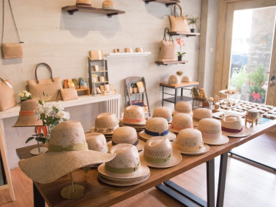
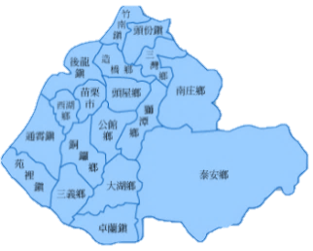
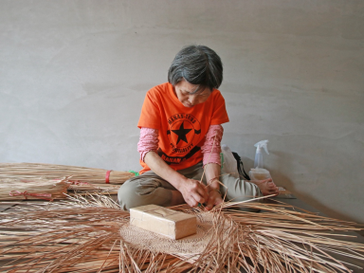
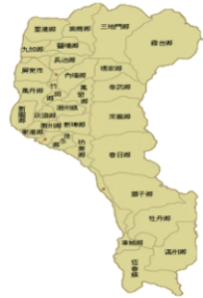
三、申請案例
A類：藺草產業創生
01
在地文創公司扮演創生領袖，帶領地方婦女成為藝師，創造藺草手工藝品訂製服務，並開放民眾體驗消費。
異業整合，居民認同
高齡友善技藝傳承
苗栗縣-苑裡鎮
A類：琉傳排灣之美
02
在地工坊負責人擔任創生領袖，憑藉著創作熱忱，提供部落婦女習得一技之長的機會。
傳統產業技藝二代接班傳承
屏東縣-
三地門鄉

Slide 8
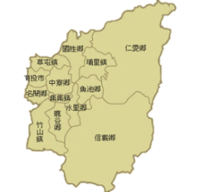
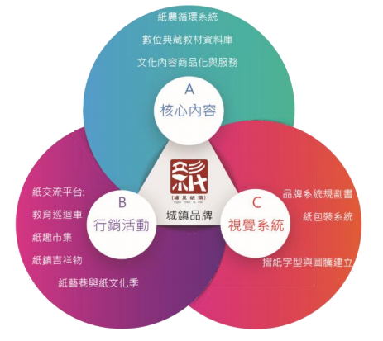


三、申請案例
B類 紙藝品牌化經營與紙文創生活加值
03
  改造鄉鎮風貌，創造新生活價值：
  循環經濟:建立紙農循環系統與紙文化數位典藏。
  體驗經濟:建立紙生活產品及相關見學之旅。
  數位經濟:透過品牌化經營建立網商平台。
紙藝產業化，以融入在地生活為途徑，成為在地人的文化共識為目標，達成“人進物出”的經濟效益。
紙藝產業再造
城鄉新風貌

Slide 9
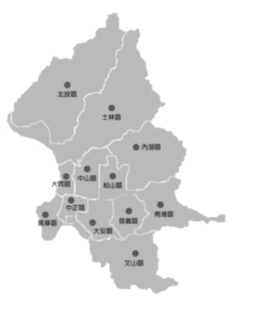
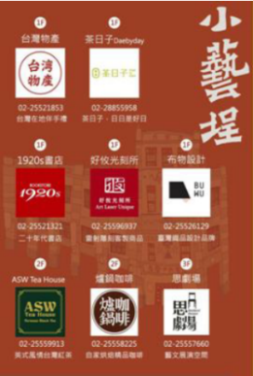
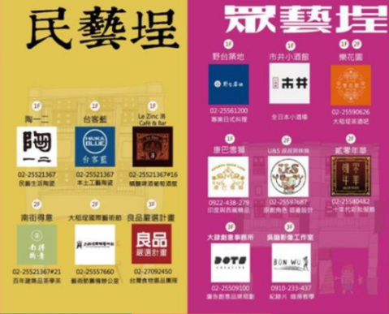
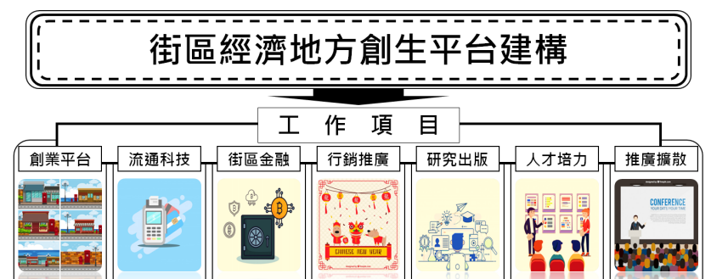
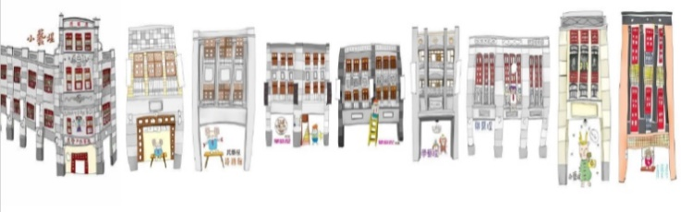
三、申請案例
C類 街區經濟地方創生平台建構
  推動大稻埕產業復興：
  自力打造8棟『創業街屋群 』創業商場街屋。
  輔導進駐24家創業團隊暨專業經理人。
  打造超過38個以上在地產業特色營運空間。
  創造100 個就業機會 。
  平台經營者與街區企業有志一同，共同打造1920
  文藝生活美學風格。
04
臺北市大同區
-大藝埕文化街區

Slide 10
四、申請須知
規劃重點
城鄉創生：
發揚城鄉產業特色與生活文化為提案核心，在地企業群聚共好，吸引青年返鄉，實現生產、生活、生態三生一體。
永續發展：
透過數位經濟、體驗經濟、循環經濟之創新作法，創造具可行性與商業價值的發展模式。
自訂績效：
依執行內容自訂績效目標，舉例如下：
績效類別
計畫指定績效（A類為例）
自訂質性績效
其他參考
辦理公開性展示活動
新創共同事業體
打造地方城鄉品牌
新增營業額
受僱者薪資成長
新增就業人數
人文發展、在地意象、居民認同感、青年返鄉、高齡友善…等貢獻及影響
績效規畫
9

Slide 11
四、申請須知
經費編列原則
 | 政府輔導款(%) | 廠商自籌款(%) | 說明
（一）人事費 計畫主持人 參與計畫人員 兼職顧問 | ≦40% | ≧60% | 加總不得超過總計畫經費30% 兼職顧問每月薪酬不高於2萬元 設計活化類(D類)，政府輔導款比例可達50% 有關人事費薪資編列，不包含獎金或其他任何具獎金性質之類似支出（如業務獎金、績效獎金）等
（二）業務費
委外執行 數位、循環、體驗經濟之諮詢、設計與勞務 廣宣與成果發表 人才培力課程 其他… | ≦70% | ≥30%
自行執行 消耗性器材及原材料費 設備之使用費及維護費 城鄉創生人才培力 無形資產之引進 臨時聘用人員 其他… | ≦70% | ≥30% | 臨時聘用人員之時薪，不得低於政府公告最低時薪標準
（三）旅運費
國內差旅 | ≦70% | ≥30% | 參與計畫人員短長程車資來回、住宿膳雜費 國外差旅以經核定參與政府相關國際廣宣活動者為限 比照公務人員國內外出差旅費報支要點規定辦理
國外差旅 | 0% | 100%
（四）設施設備建置/購置 | 0% | 100% | 涉及設備財產購置由提案企業負擔
（五）營業稅 | 0% | 100%
總計 | ≦50% |  | 政府輔導款編列不得大於50%
10

Slide 12
四、申請須知
經費編列原則
會計基本原則
會計基本原則
輔導計畫總經費得編列之會計科目範圍，僅限於與受輔導廠商及其核定計畫相關之項目。
受輔導廠商應設置輔導款專戶，且輔導款應專款專用，並專帳記錄輔導計畫全部收支，相關原始憑證應分類妥善保管，且需加蓋「經濟部推動中小企業城鄉創生轉型輔導計畫」樣章，如政府法令變更應從其修正後規定辦理，政府審計單位、主辦單位、計畫推動小組或計畫推動小組委託之會計查核機構得不定期實地調查經費運用狀況及要求提出報告，並得就經費報支之相關佐證資料予以複製並留存。
計畫總經費區分為政府輔導款及廠商自籌款，均列入查核範圍，且政府輔導款須低於計畫總經費之50%。
政府輔導款撥付原則
政府輔導款撥付原則
  單一企業：分3期撥付，第1期於簽約後撥付，數額上限為該案政府輔導款核定數之30%；第2期繳交期中工作進度報告及經費實支進度表（經費實支進度累積需達50%）通過撥付30%，於結案審查且審查委員會同意撥款結案審查後撥付40%。
  企業聯合、平台經營與設計活化：分3期撥付，分別於受輔導廠商通過期初、期中及結案審查且審查委員會同意撥款，並通過經費查核作業後撥付款項。第1期撥付數額上限為該案政府輔導款核定數之30%，第2期經期中審查通過撥付30%、第3期於結案審查且審查委員會同意撥款結案審查後撥付40%。
11

Slide 13
四、申請須知
應備資料
應備資料 | 受理方式
1.提案申請表 | *計畫書以word檔，連同其他應備資料掃瞄或翻拍後，請打包成一個壓縮資料檔上傳至 https://SBTR.org.tw 即視為送件成功。
2.計畫書 (申請企業聯合、平台經營及設計活化者，需附合作意向書。)
3.申請個案一頁介紹簡報
4.最近一年之『年度損益及稅額計算表』 (新創未滿1年之公司以最近一期「營業稅申報書」替代)。如因新設公司而未曾申報營利事業所得稅者，應以收件截止日前2個月內之第三方會計師簽證代替。若無繳稅記錄，則以國稅局免稅證明代替
5.最近一期『勞保繳費清單之投保人數資料』，若為未滿五人企業無投保，則提供聲明書代替及『納稅義務人違章欠稅查復表』
※本案僅提供電子收件服務，如有任何技術性問題請洽各地區
推動小組。
12

Slide 14
五、申請資格
單一申請與設計活化
依法辦理公司登記或商業登記，並合於下列基準之事業:
製造業、營造業、礦業及土石採取業實收資本額在新臺幣八千萬元以下，或經常僱用員工數未滿200人者。
除前款規定外之其他行業前一年營業額在新臺幣一億元以下，或經常僱用員工數未滿100人者。
建築師事務所可申請設計活化類別。
多家企業聯合及平台經營者申請之主導企業
國內依法登記成立之獨資、合夥事業或公司
財務狀況
非屬銀行拒絕往來戶，且最近1年度公司淨值應為正值。
自提案計畫申請當日起回溯計列，提案廠商及其負責人3年內不得有開立票據而發生退票紀錄及欠繳應納稅捐之情事。
提案限制
提案廠商自提案計畫申請當日起回溯計列，3年內不得有執行政府計畫之重大違約紀錄者。
13
11

Slide 15
五、申請資格
其他限制
提案計畫之計畫主持人應為提案廠商具營運決策權之專任人員。
未有因執行政府計畫受停權處分而其期間尚未屆滿情事。
不得以相同或類似計畫重複申請政府其他計畫輔導。簽約計畫如經檢舉且查證屬實者，除解除或終止契約並追回相關輔導款項，自解約日起3年內不得申請本計畫輔導。
於3年內未有違反保護勞工、環境之相關法律或違反身心障礙者權益保障法之相關規定，且情節重大之情事。
單位負責人及經理人未具有「大陸地區人民來臺投資許可辦法」第三條所稱投資人情事。

Slide 16
六、如何申請
廣宣
申請
審查
於官網 SBTR.org.tw 申請帳號
  A類：於 8月20日(三)下午5點前截止受理申請線上送件。
  BCD類：於 9月20日(三)下午5點前截止受理申請線上送件。
  電子送件：帳號登入https://SBTR.org.tw 完成註冊及上傳
資格審查
單家企業提案進行統一簡報審查
聯合/平台/設計提案進行現地審查/指導委員會複核
以推動小組通知為準
核定
簽約
執行
應備資料如經執行單位通知補件，可於3個工作日內補件，逾期未補件視同資格不符；「計畫書」 不得換件補件
計畫期程以核定公告日起算
管考說明會
15

Slide 17
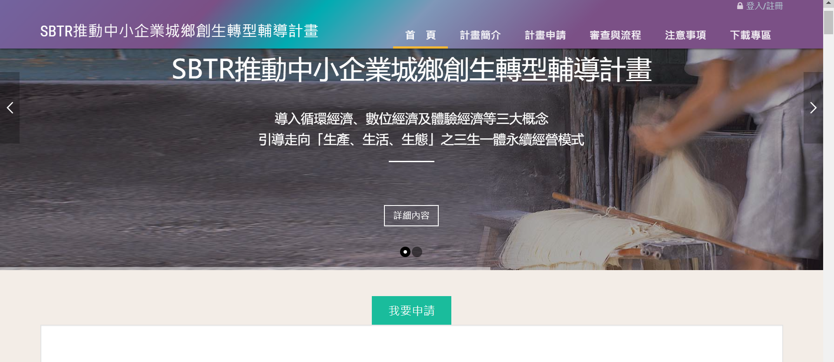
六、如何申請
電子送件方式
  https://SBTR.org.tw
建議！！
預約掛號：先至SBTR.org.tw留下送件基本資料
完成提案：完成電子壓縮檔上傳送件
16

Slide 18
Thanks for your attention.
有任何問題 歡迎與我們聯絡
 | 姓名 | 推動小組地址 | 電話 | E-mail
北區 推動小組 （北北基桃竹) | 張震元 李曉娟 | 台北市愛國東路22號12樓之2 | 02-23414105 03-5912522 0928056739 | jychang@itri.org.tw
中區 推動小組 (苗中彰投) | 王翠薇 江誼君 | 南投縣南投市文獻路2號B441室 | 049-2345660 049-2345673 | tracywang@itri.org.tw
南區 推動小組 （雲嘉南高屏) | 莊宗憲 賴瑩穎 | 臺南市六甲區工研路8號519室 | 06-6939103 06-6939026 0928053028 | SBTR-south@itri.org.tw
東區 推動小組 （宜花東 及離島) | 邱康豪 江芷馨 | 花蓮市精美路18號 | 03-8239860#7076 03-8239860#7072 | itri533036@itri.org.tw
17

